Slide 1


Proyecto de Ingeniería II
PLANNI
Se contempla esta fuente alterna para usar en documentos como Word, Excel o PowerPoint.

Slide 2
Agenda
Fecha
Generalidades de la empresa
Diagnóstico e Identificación del problema
Alternativas de solución, alcance y limitaciones
Objetivo general y específicos
Metodología
Desarrollo
Resultados
Análisis de costos beneficios
Plan de mejoramiento y/ o recomendaciones
Referencias
Jaider Castilla Babilonia
Esneider Enrique Guzman Perez
Kevin Esteban Martínez Palmieri
Jesús Antonio Martínez Velandia
Diego Andrés Quintana Fajardo
Ingeniería De Sistemas y computación
Profesores asesores:
Dr. Edwin Alexander Puertas Del Castillo.
Dr. Juan Carlos Martinez Santos.

Slide 3
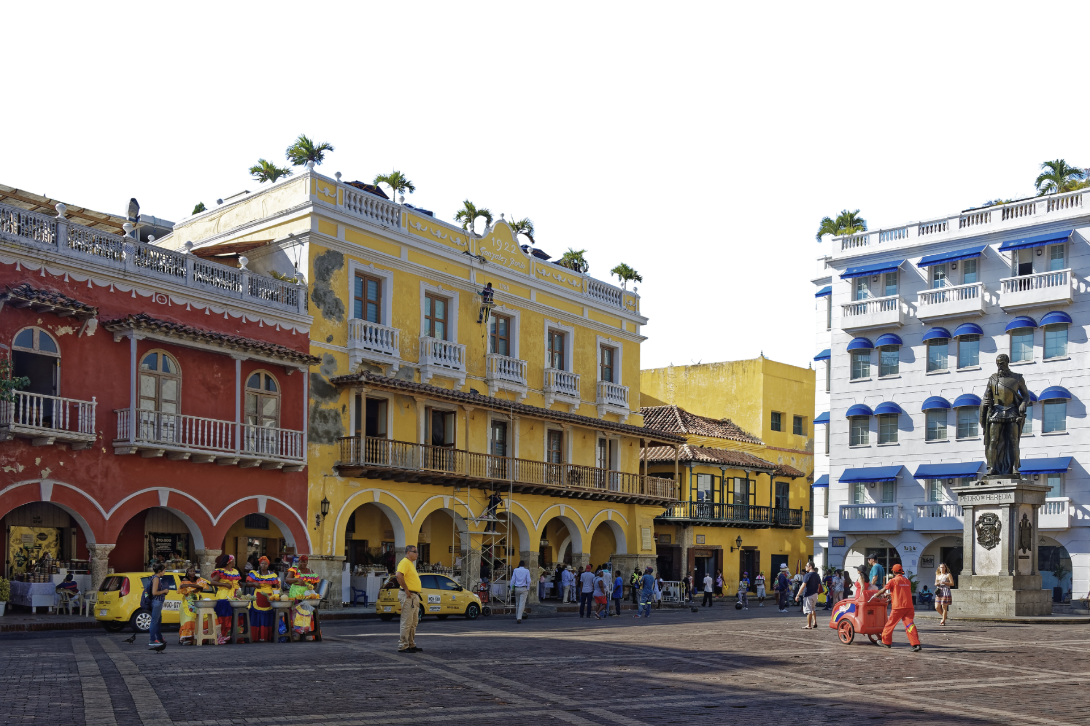
Generalidades
Planni es una plataforma de viajes y metabuscador con inteligencia artificial. Nuestra propuesta de valor es ofrecer paquetes turísticos altamente personalizados, optimizando el proceso de viaje y brindando una experiencia única para cada usuario.

Slide 4
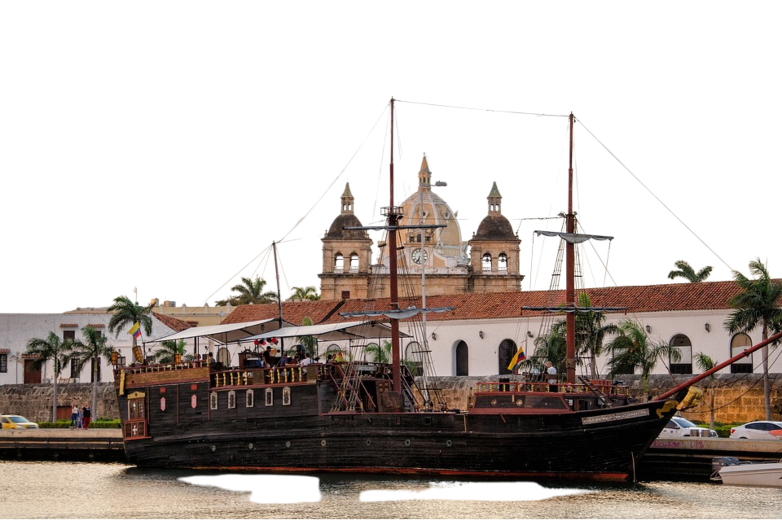
Diagnóstico e Identificación del problema
Planificar un viaje puede ser una labor complicada y abrumadora. Muchas personas se encuentran con servicios que no cumplen con sus expectativas, gastos imprevistos y una falta de información confiable sobre los destinos.
Este enfoque tradicional puede ser tedioso, consume mucho tiempo y puede conllevar una experiencia de viaje insatisfactoria.

Slide 5



Alternativas solución
Agencias de viajes tradicionales
Búsqueda individual en línea
Metabuscadores convencionales

Slide 6

Solución propuesta
La propuesta de Planni es crear una plataforma integral de agencia de viajes y metabuscador con inteligencia artificial que analice los gustos del cliente, personalizando paquetes turísticos. Con esto, Planni busca ofrecer una experiencia de viaje única y optimizar la planificación.

Slide 7





Alcance
Recomendaciones mediante IA
Captura de preferencias de viaje.
reservas
Registro y autenticación de usuarios.
Información detallada del paquete

Slide 8


Limitaciones
Resultados no 100% precisos
Disponibilidad limitada de servicios y destinos

Slide 9


Desarrollar una plataforma impulsada por IA que recomiende paquetes de viaje según las preferencias del usuario.
Objetivo general
Diseñar e implementar una interfaz fácil de usar para capturar preferencias de viaje.
Integrar algoritmos de IA que analicen datos de usuarios y generen recomendaciones
Objetivos específicos
Conectar con APIs externas para enriquecer los datos de los paquetes de viaje.

Slide 10
05. Metodología
Resumen de la metodología Scrum
FASE 1
Definición del backlog del producto
FASE 2
Establecimiento de sprints
FASE 3
Reuniones diarias de seguimiento
FASE 4
Revisión y retrospectiva de sprint
FASE 5
Documentación y clausura
Identificación y priorización de los requisitos
Planificación
Compartir actualizaciones
Evaluación al final de cada sprint
Analisis y elaboración de la documentación
Funcionalidades clave del sistema
Ejecución
Identificar impedimentos
Realizar mejoras en el proceso
Terminacón del Proyecto
Promover la colaboración del equipo

Slide 11




Flujo de Trabajo
Recopilación de datos
Extracción de palabras clave
Procesamiento de datos
Generación de recomendaciones
Presentación de resultados
Los datos del viaje son recibidos por la interfaz de usuario.
Por medio de la IA se realiza una agrupación entre los datos del viaje y los datos del usuario.
Extracción de información de las APIs y organización de datos.
Se utiliza la información procesada para generar recomendaciones de los paquetes turísticos.
Presentadas al usuario de manera clara y asertiva, proporcionando detalles sobre los servicios.
03. Infografía

Slide 12






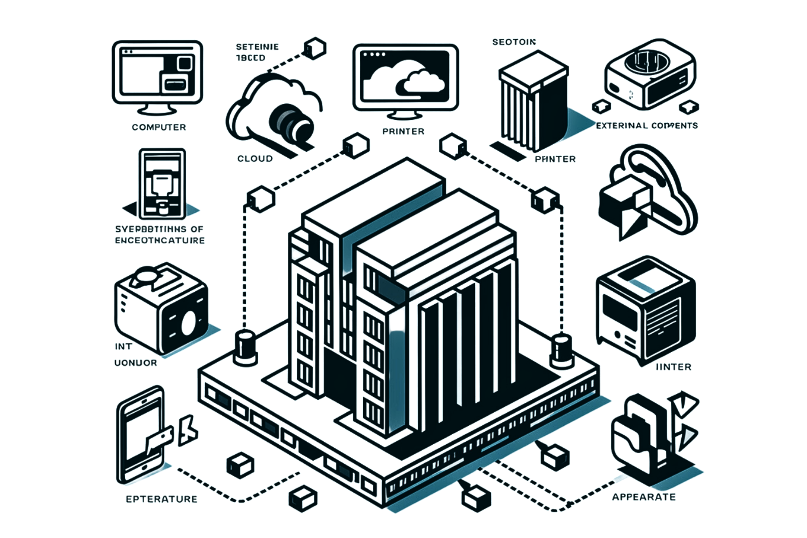




Desarrollo
Desarrollo y control de calidad
Base de datos
Frameworks
Modelo de IA
APIs
Interfaz de usuario
Arquitectura Monolítica

Slide 13
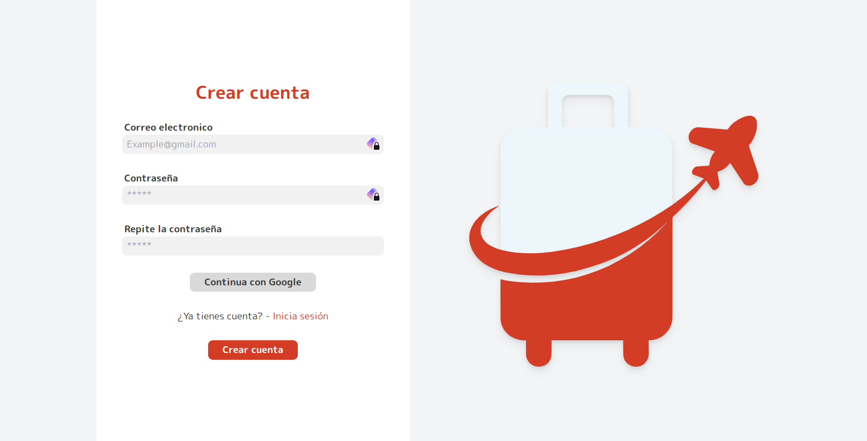
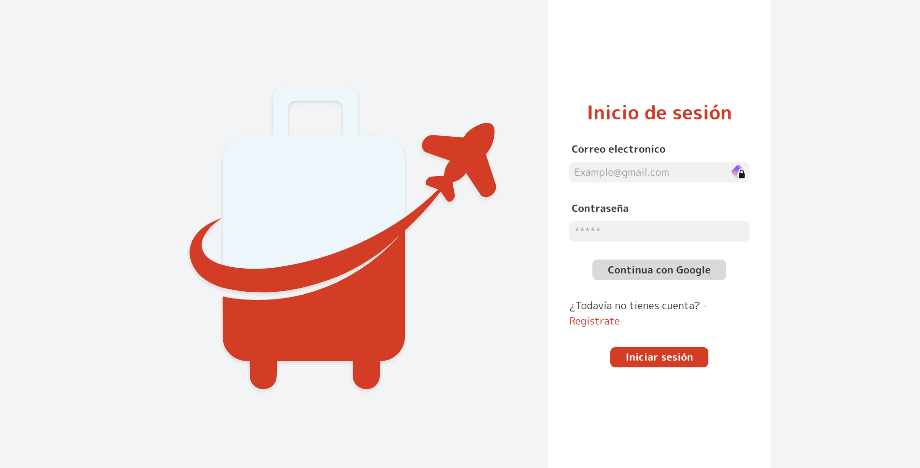
FOTOS - Resultados

Slide 14
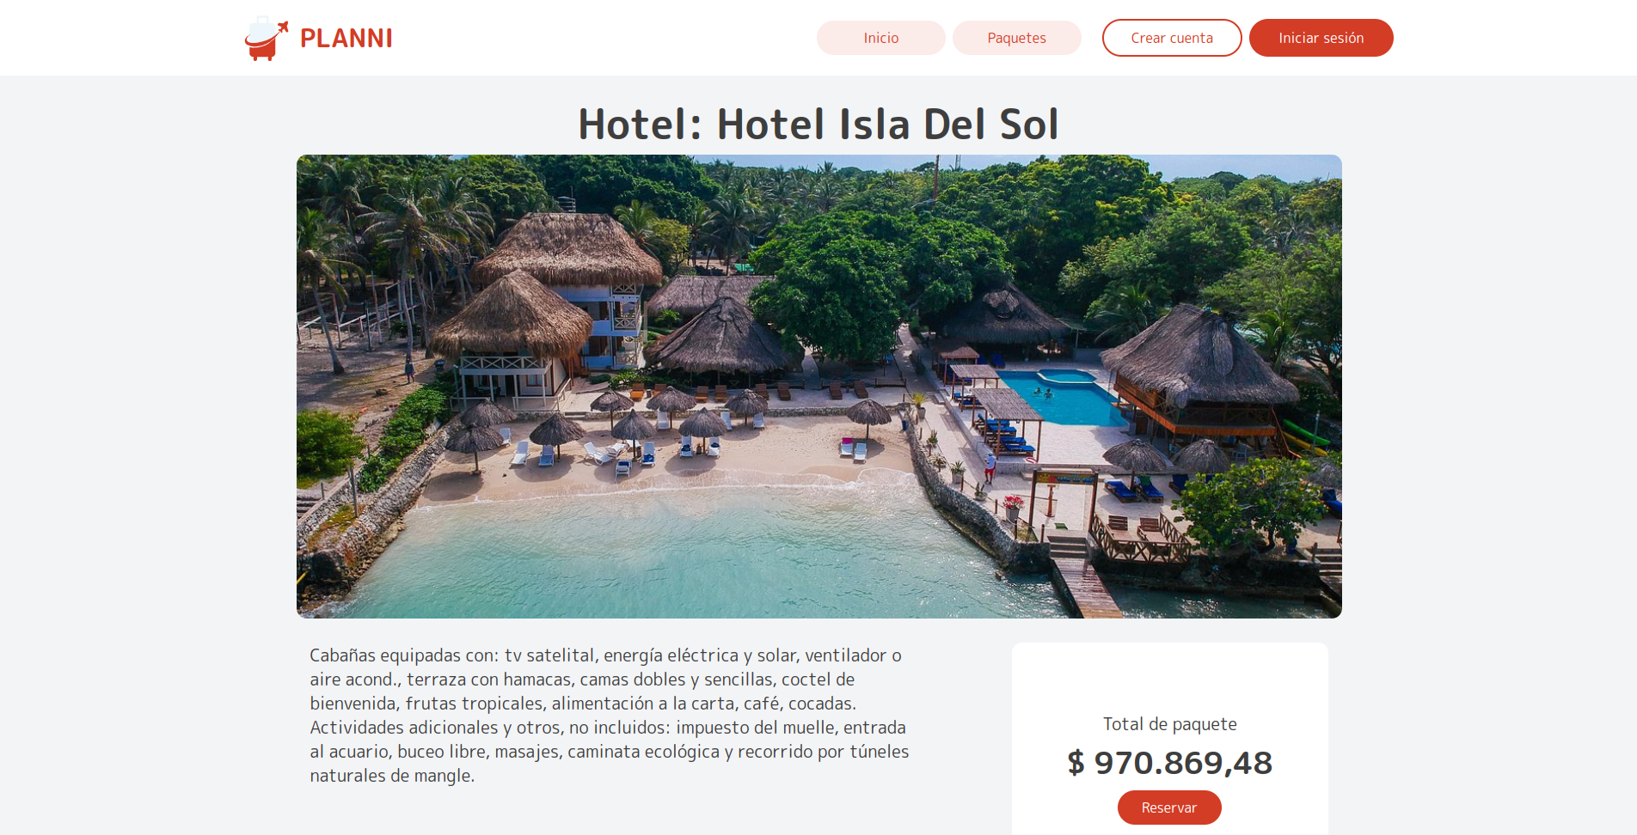
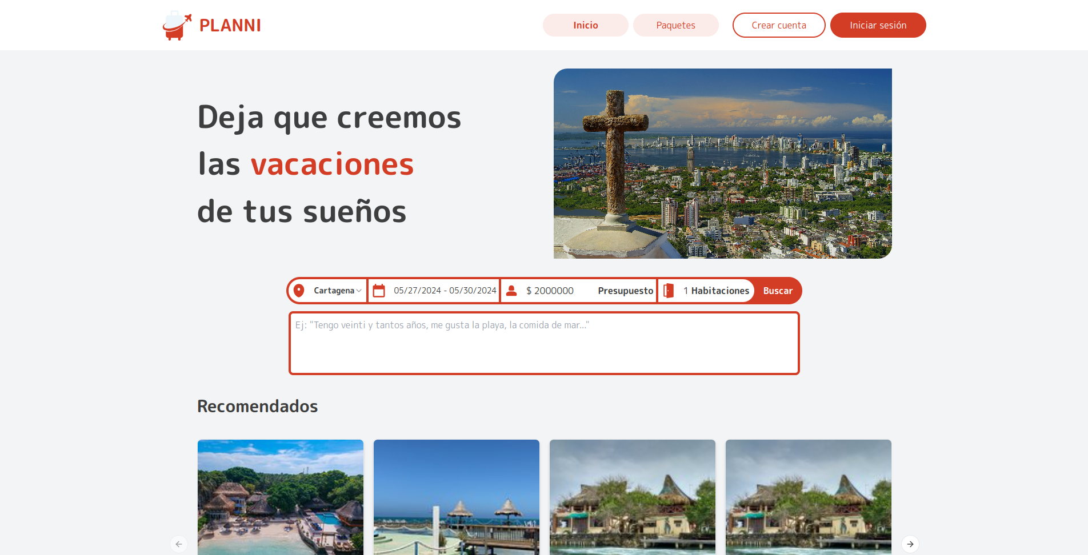
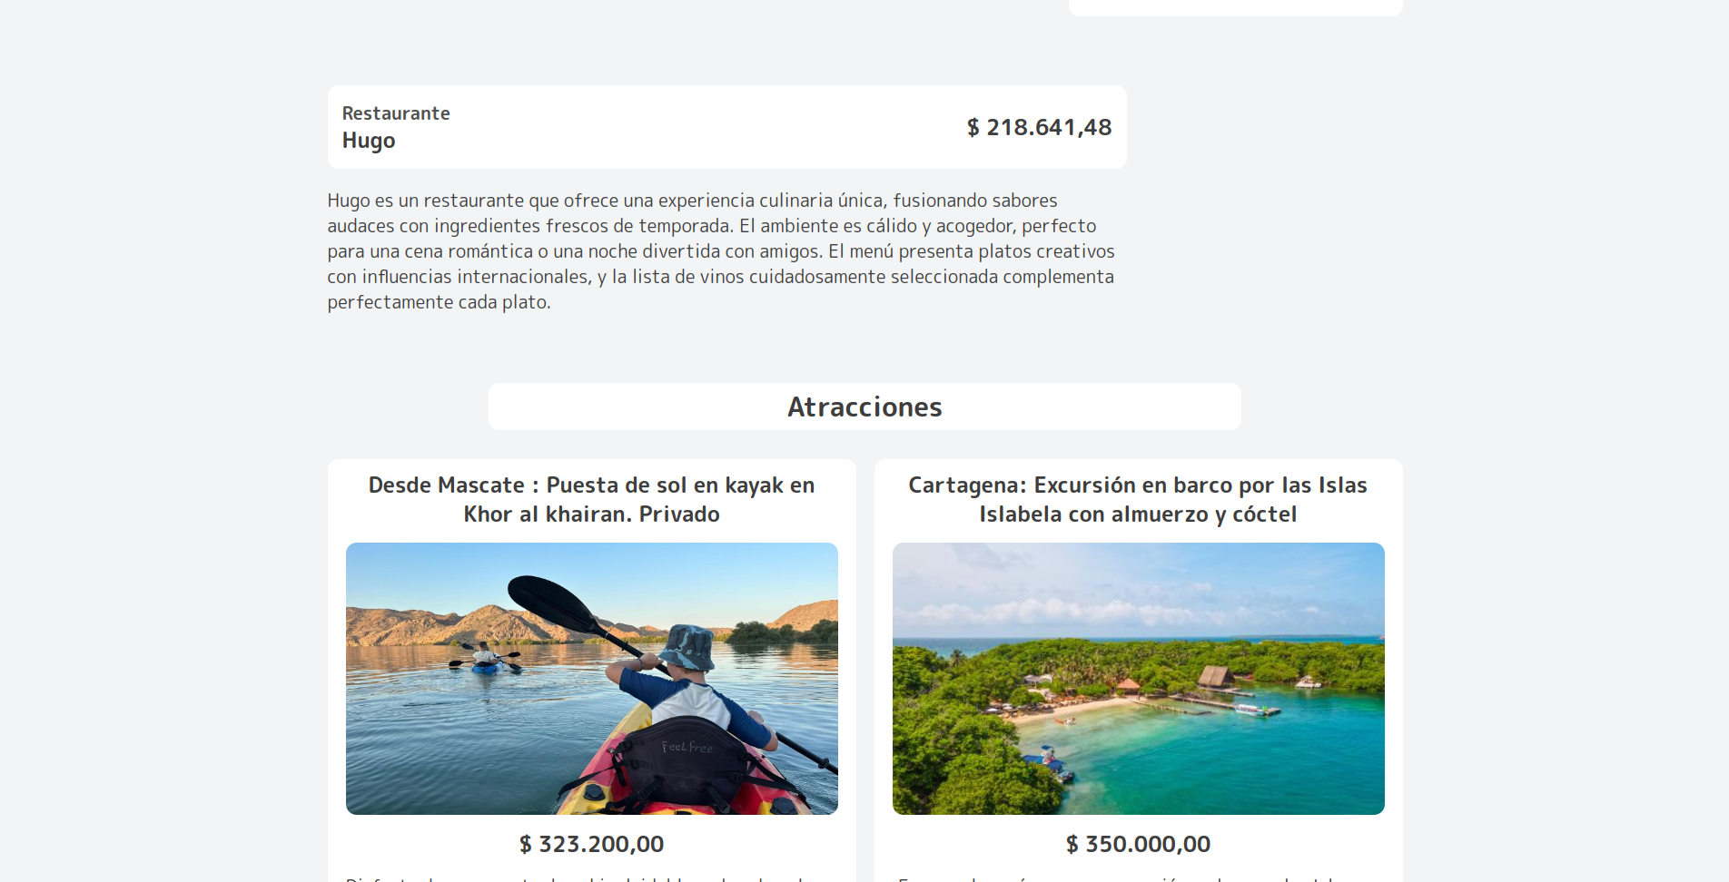
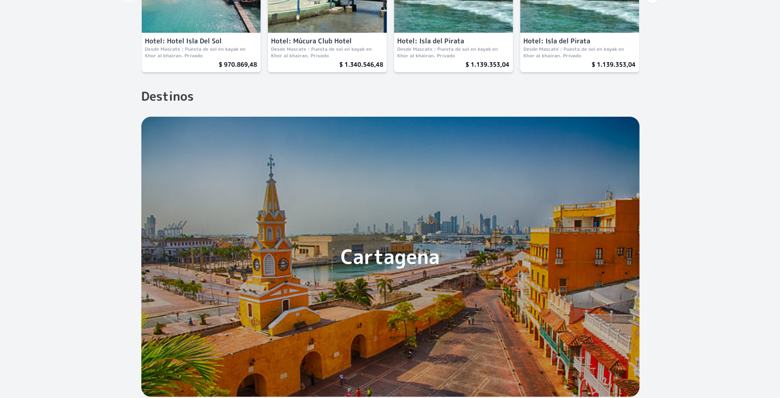
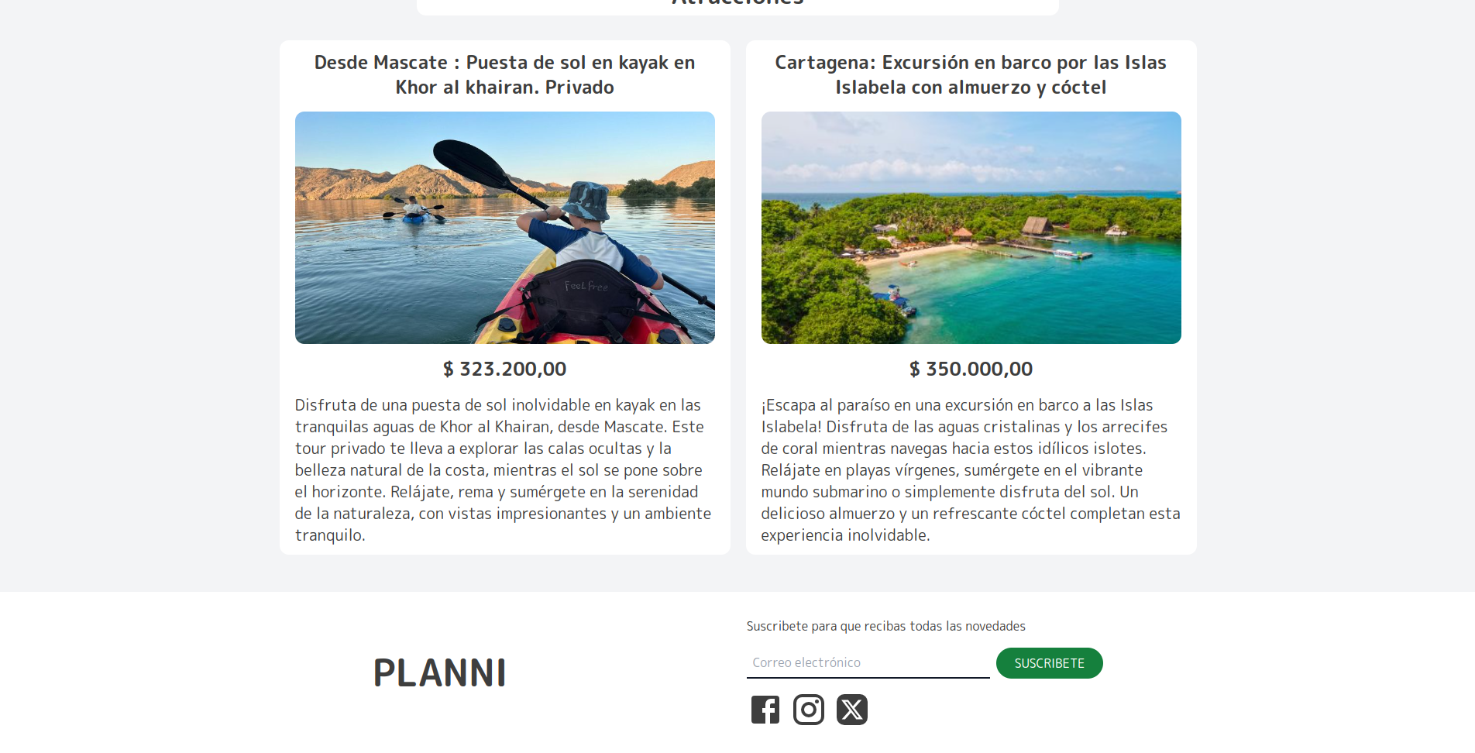
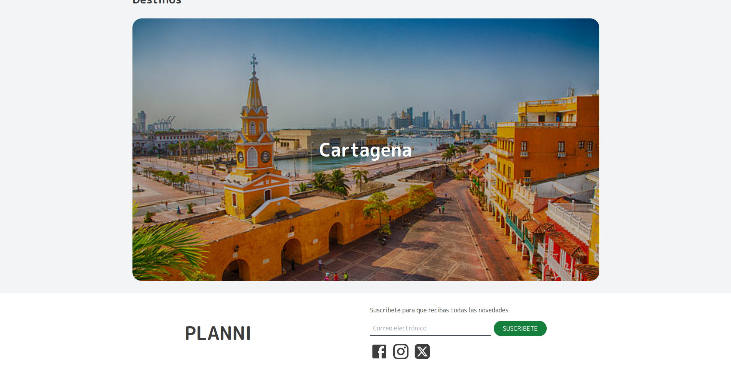
FOTOS - Resultados

Slide 15
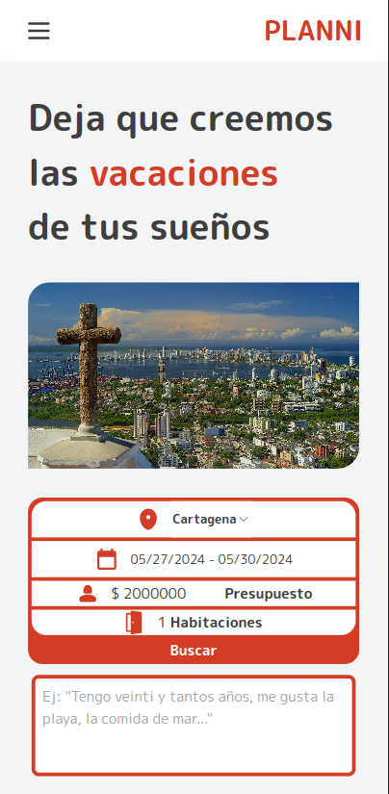
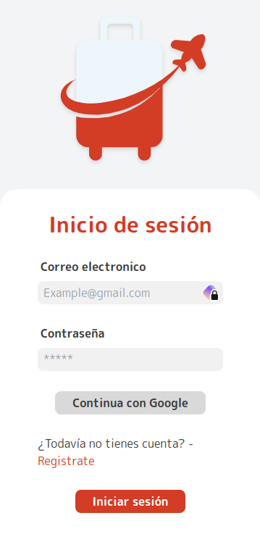
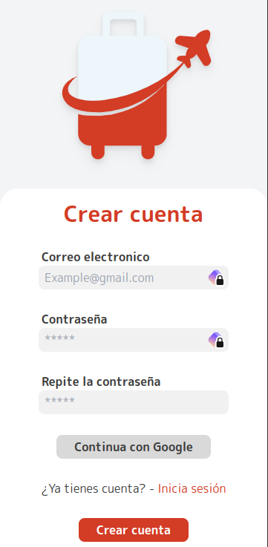
FOTOS - Resultados

Slide 16
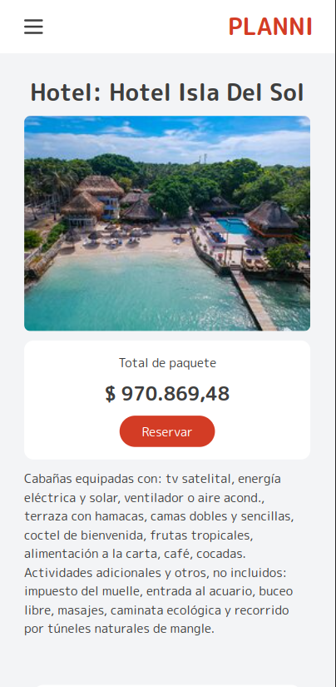
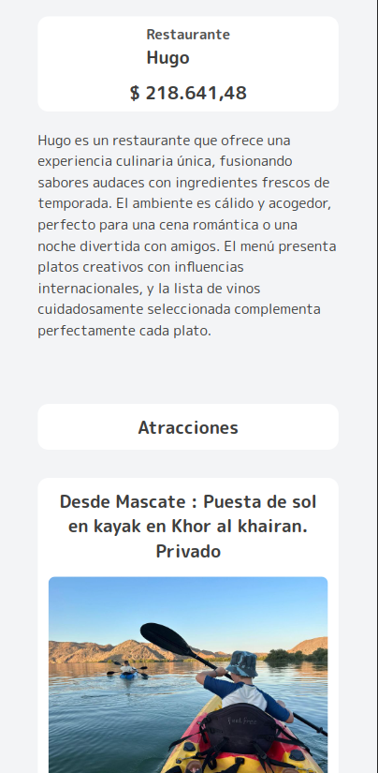
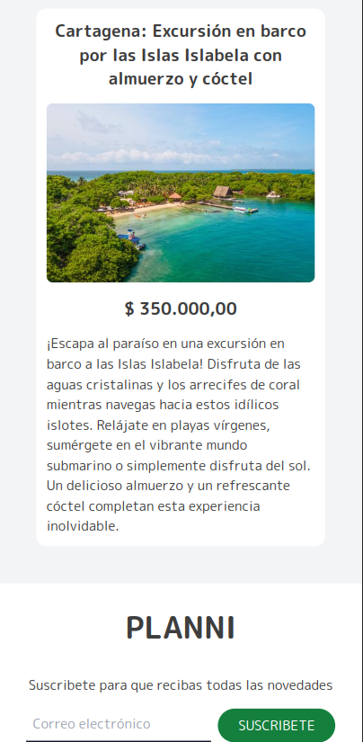
FOTOS - Resultados

Slide 17
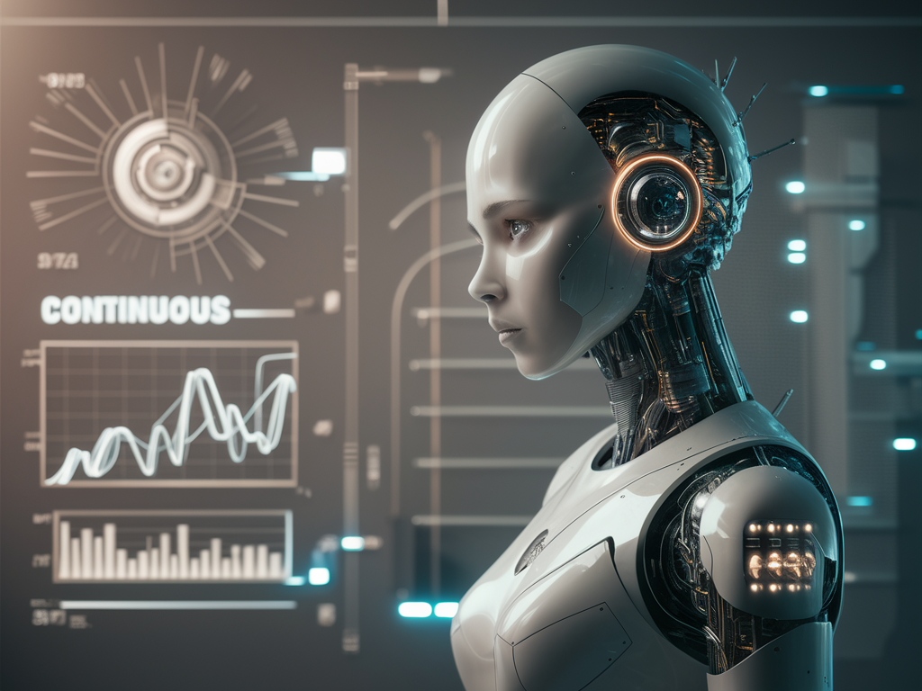


Plan de mejoramiento y/ o recomendaciones
Refinamiento del Algoritmo de IA
Ampliación de la Base de Datos de Servicios
Escalabilidad y Preparación para el Futuro

Slide 18


Gracias
Copyright © 2023. Todos los derechos reservados Universidad Tecnológica de Bolívar.

